Slide 1
신년 활동 목표 세우기
 | 업무 | 일정
구성안 | 구성안 전달 | ~12/18(수)
 | 구성안 수정 및 최종 컨펌 | ~12/19(목)
카피 | 영문 카피 전달 | ~12/24(화)
 | 영문 카피 최종 컨펌 | ~12/25(수)
디자인 | 국문 1차 디자인 전달 | ~12/23(월)
 | 국문 디자인 수정 및 최종 컨펌 | ~12/24(화)
 | 영문 1차 디자인 전달 | ~12/26(목)
 | 영문 디자인 수정 및 최종 컨펌 | ~12/27(금)
개발 | 국/영문 테스트 링크 전달 | ~1/9(목)
 | 국/영문 개발 파일 전달 | ~1/10(금)

Slide 2
신년 활동 목표 세우기 추천카드
노출 위치 | 타깃 조건 | 문구 연관성 | 추천카드 메시지 (상단)국문 타이틀 18자/ 38자, 영문 타이틀 38 BYTE/78 BYTE
상단 | 일평균 걸음 수가 KR 이용자의 전체 중윗값 근사치인 6,000 걸음 이상인 유저 | 새해 목표 포커스 | 흥미유발 | 국문 | 올해는 얼마를 더 움직여볼까? 삼성 헬스와 함께 새로운 활동 목표 달성에 도전해요.
 |  |  |  | 영문
 |  | 유저 활동 데이터 제공 포커스 |  | 국문 | 다른 이용자의 걸음 수는? 삼성 헬스 이용자 걸음 수 확인하고 내 목표 걸음 수 설정하기
 |  |  |  | 영문
 | 일평균 걸음 수가 KR 이용자의 전체 중윗값 근사치인 6,000 걸음 미만인 유저 | 새해 목표 포커스 |  | 국문 | 새해에는 더 건강한 내가 되려면? 삼성 헬스와 함께 활동 목표를 설정하고 더 건강한 새해를 만들어봐요.
 |  |  |  | 영문
 |  | 유저 활동 데이터 제공 포커스 |  | 국문 | 다른 사람들은 얼마나 걸을까? 새해에는 나도 남들처럼! 삼성 헬스와 함께 더 많이 걷기
 |  |  |  | 영문

Slide 3
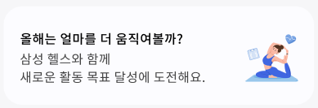
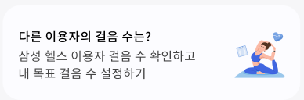
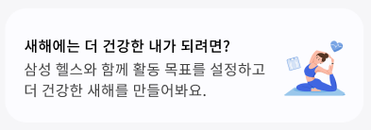
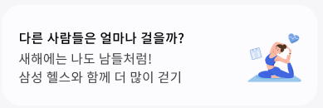
신년 활동 목표 세우기 추천카드 썸네일

Slide 4
인터랙티브 콘텐츠 아이디어 - ’25 Q1(1)
신년 활동 목표 세우기
목적
삼성 헬스 유저의 이용 횟수 증가
동일 성/연령의 타 이용자 통계 데이터의 제공을 통한 이용자 흥미 유발
이용자 개인 맞춤형 카드의 제공으로 해당 카드의 저장 및 재방문 유도
구성
이용자들의 성/연령 카테고리 선택 및 활동 목표 강도 선정 후 이에 해당하는 맞춤형 활동 목표 카드를 제공
동일 성/연령별 타 이용자 평균 데이터를 제공하여 활동 목표 증가를 유도하는 플로우로 구성
상세 프로세스
인앱 콘텐츠 도입부에 새해를 맞이하여 설레는 마음 속 활동 목표를 세우고자 하는 니즈를 공략하는 CTA 제시
이용자들이 자신의 성/연령을 선택하면 동일 성/연령의 타 이용자 활동 통계를 제공하여 이용자 관심 유도
원하는 활동 강도를 선택하여 이용자 맞춤 활동 목표 생성으로 연결
이용자의 선택에 따른 개인 맞춤형 활동 목표 카드 제시

Slide 5
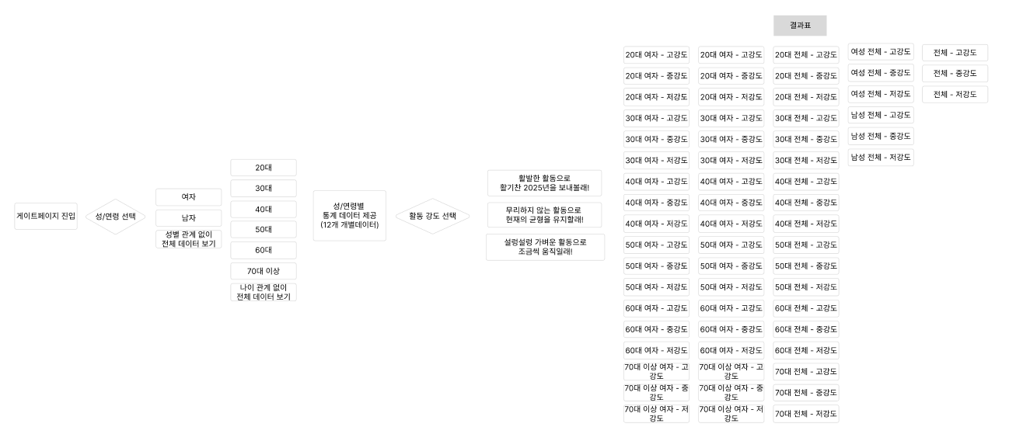
신년 활동 목표 세우기 유저 플로우
결과표의 경우
3 X 7 X 3 = 63 개의 조합 도출

Slide 6

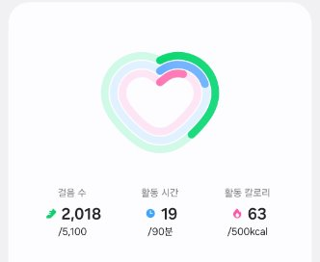
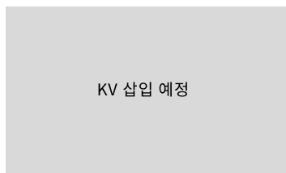
신년 활동 목표 세우기 구성안
신년 맞이,
나만의 활동 목표 세우기
신년 맞이,
나만의 활동 목표 세우기
신년 맞이,
나만의 활동 목표 세우기
두근두근, 새롭게 시작된 2025년!
삼성 헬스와 함께 새해맞이
활동 목표를 세워보시는 건 어떨까요?
성별, 나이, 원하는 활동 강도에 맞는
활동 목표를 추천해 드릴게요!
먼저 2024년에
남들은 얼마나 움직였는지 살펴볼까요?
먼저 2024년에
남들은 얼마나 움직였는지 살펴볼까요?
성별을 선택해주세요
나이를 선택해주세요
여자
20대
디자인 레퍼런스
30대
남자
40대
50대
성별 관계 없이
전체 데이터 보기
60대
70대 이상
나만의 활동 목표 세우기 시작!
나이 관계 없이
전체 데이터 보기
첫 화면으로 돌아가기
첫 화면으로 돌아가기

Slide 7
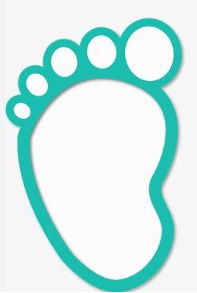
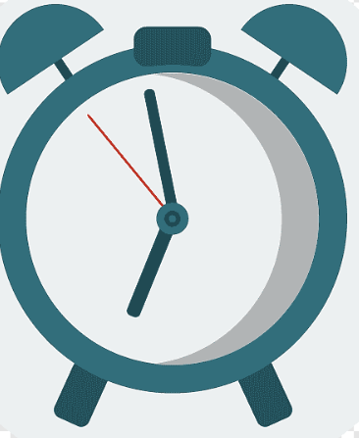

데이터 출력 로직 개발 부탁드립니다.
신년 활동 목표 세우기 구성안
신년 맞이,
나만의 활동 목표 세우기
30대 남성 데이터를
예시로 활용
삼성 헬스의 국내 30대 남성 이용자의 활동량을 아래에서 확인하세요
걸음 수
avg_step_count | st_25th_pct | st_50th_pct | st_75th_pct
7,066 | 4,522 | 6,584 | 9,021
여유만만형.
4,522
47분
(21분)
176kcal
걸음 수
활동 시간
(운동 시간)
활동 칼로리
활동 시간
활동밸런스형.
avg_active_time | act_25th_pct | act_50th_pct | act_75th_pct
01:14:19 | 00:47:41 | 01:09:29 | 01:35:07
6,584
69분
(28분)
273kcal
걸음 수
활동 시간
(운동 시간)
활동 칼로리
활동 칼로리
한계돌파형.
9,021
95분
(39분)
403kcal
avg_calorie | cal_25th_pct | cal_50th_pct | cal_75th_pct
315 | 176 | 273 | 403
걸음 수
활동 시간
(운동 시간)
활동 칼로리
나만의 활동 목표 세우러 가기
운동 시간
첫 화면으로 돌아가기
ex time | 25th_pct | 50th_pct | 75th_pct
00:33:50 | 00:21:30 | 00:28:44 | 00:39:55
* 상기 모든 데이터는 2024년 01월 01일부터 12월 08일까지의
삼성 헬스 이용자의 비식별정보를 활용한 것이며, 각 타입별로 참조한 데이터는 아래와 같습니다.
여유만만형: 백분율 상위 75%
활동밸런스형: 백분율 상위 50%
한계돌파형: 백분율 상위 25%

Slide 8


신년 활동 목표 세우기 구성안
신년 맞이,
나만의 활동 목표 세우기
신년 맞이,
나만의 활동 목표 세우기
내가 원하는 활동 강도를 선택해 주세요.
나만의 맞춤 활동 목표 생성 중입니다…
한계돌파형
최대치를 달성할래!
활동밸런스형
무리 없이 움직일래!
여유만만형
가볍게 움직일래!
첫 화면으로 돌아가기
첫 화면으로 돌아가기

Slide 9
데이터 출력 로직 개발 부탁드립니다.
이용자 맞춤 활동 목표 카드
30대 남성-고강도 데이터를
예시로 활용
신년 맞이,
나의 활동 목표 세우기
걸음 수
avg_step_count | st_25th_pct | st_50th_pct | st_75th_pct
7,066 | 4,522 | 6,584 | 9,021
선택한 강도별 목표 카드 제목
활기 가득한
나의 에너제틱 2025!
활동 시간
고강도
활기 가득한
나의 에너제틱 2025!
avg_active_time | act_25th_pct | act_50th_pct | act_75th_pct
01:14:19 | 00:47:41 | 01:09:29 | 01:35:07
하루 활동 목표는
균형 잡힌 활동으로
생기 있는 2025년!
걸음 수
활동 시간
(운동 시간)
활동 칼로리
활동 칼로리
중강도
avg_calorie | cal_25th_pct | cal_50th_pct | cal_75th_pct
315 | 176 | 273 | 403
9,021
95분
(39분)
403
저강도
가벼운 움직임으로
기분 좋은 2025년!
운동 시간
ex time | 25th_pct | 50th_pct | 75th_pct
00:33:50 | 00:21:30 | 00:28:44 | 00:39:55
이미지 다운로드
카드 이미지 다운로드
나만의 활동 목표 입력하러 가기
목표 설정 딥링크로 연결
첫 화면으로 돌아가기

Slide 10
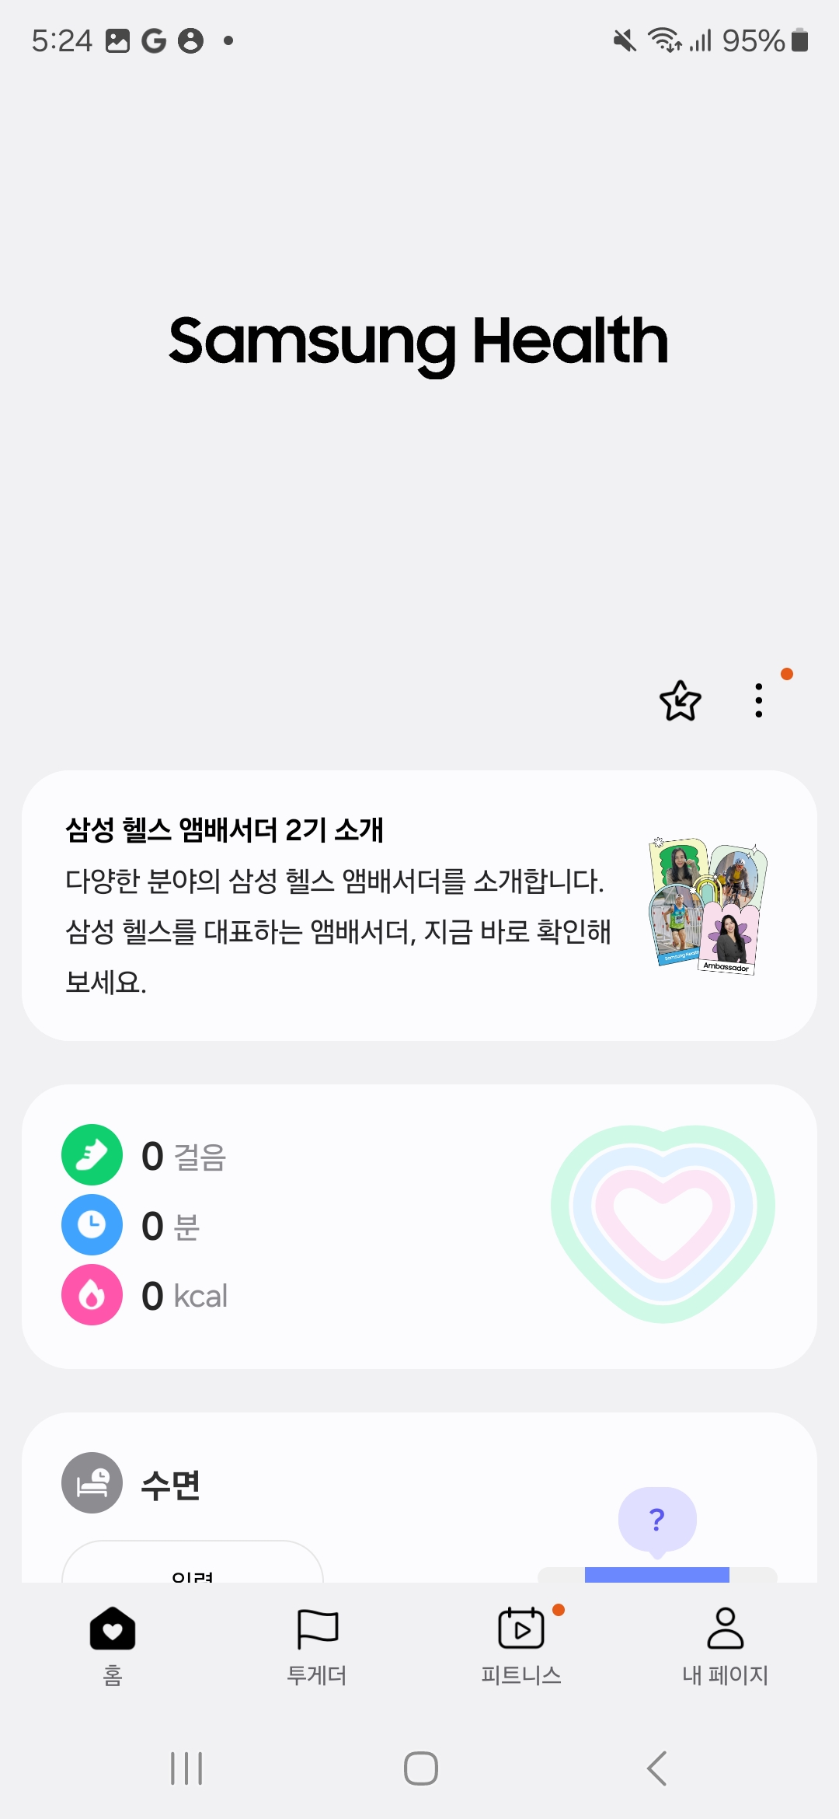
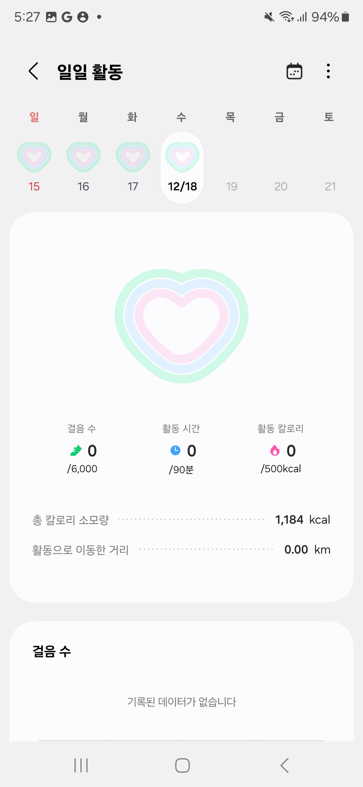
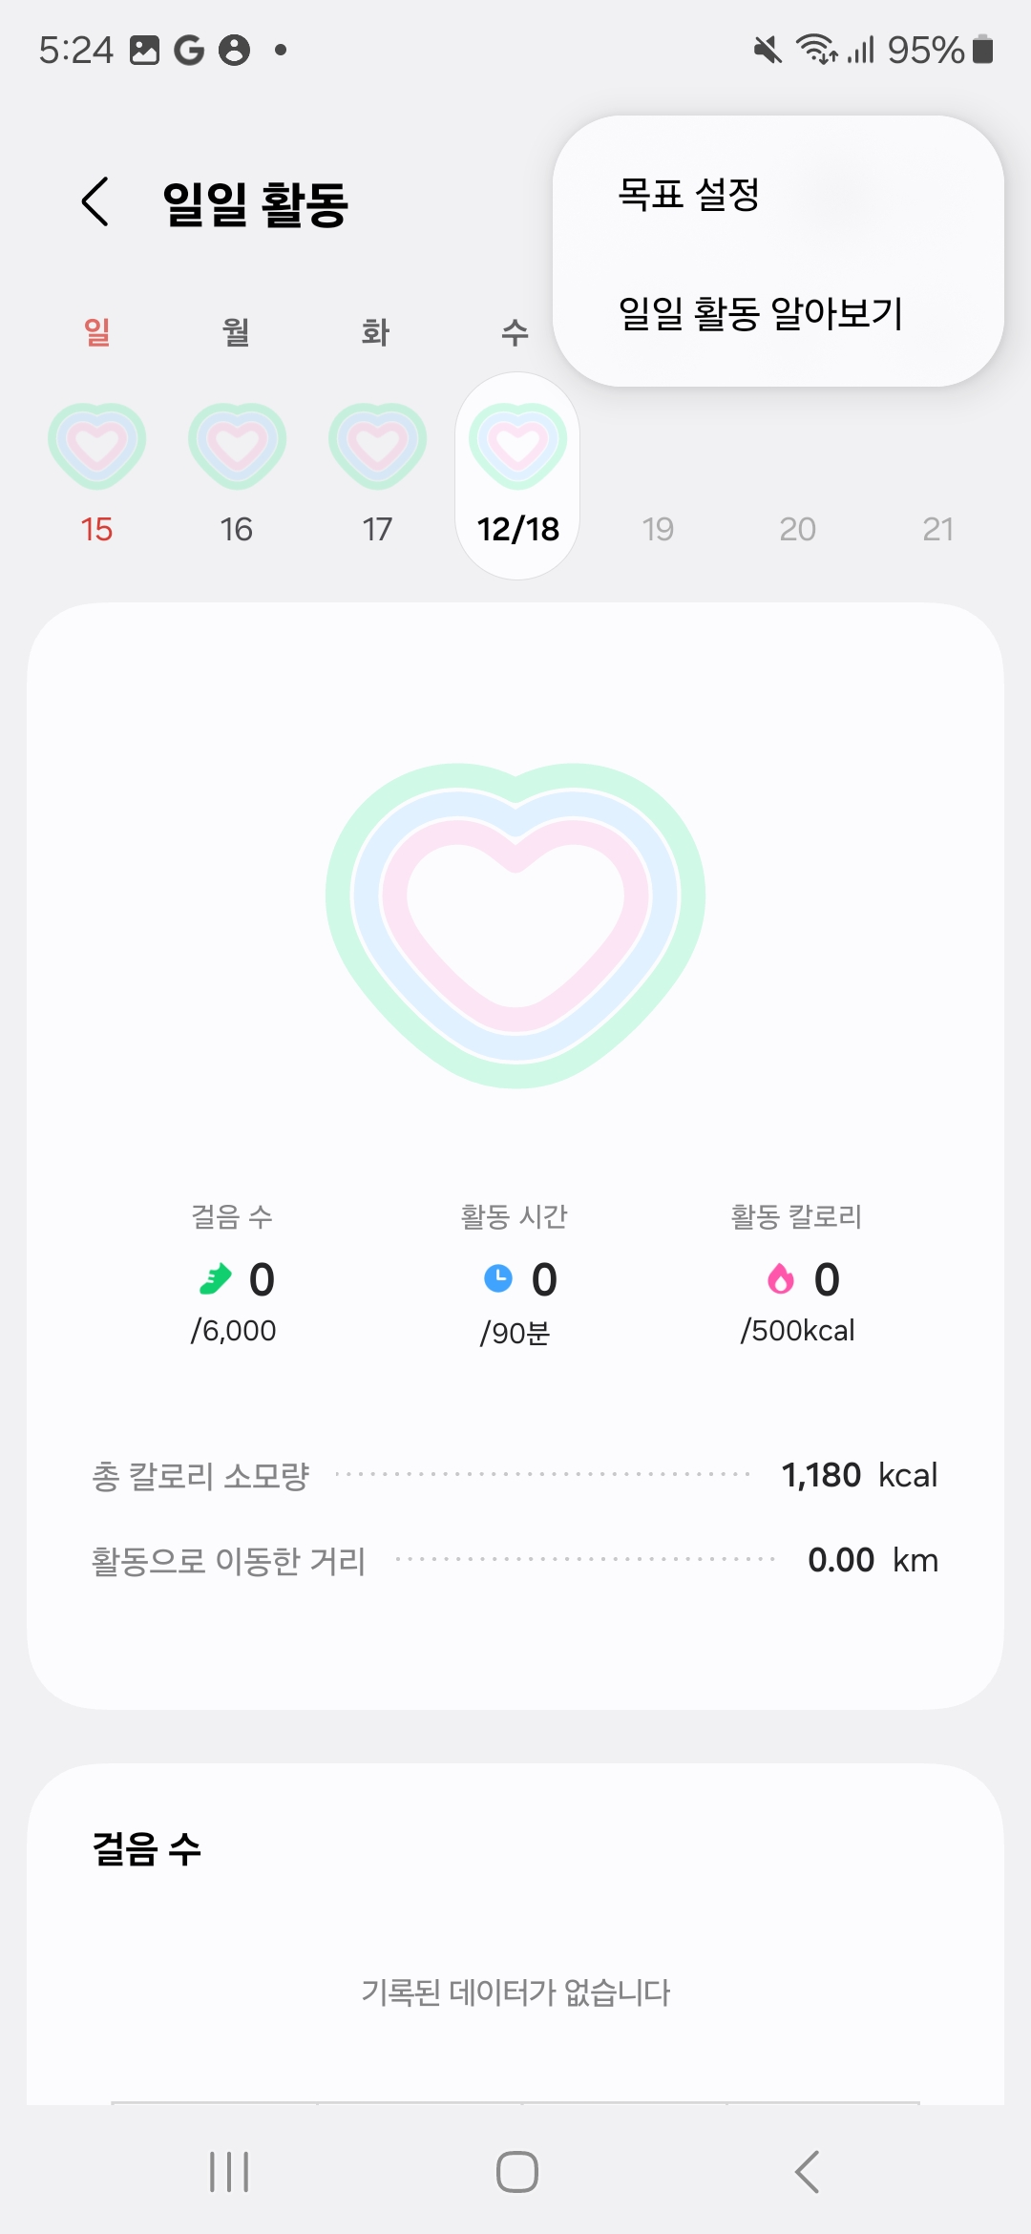
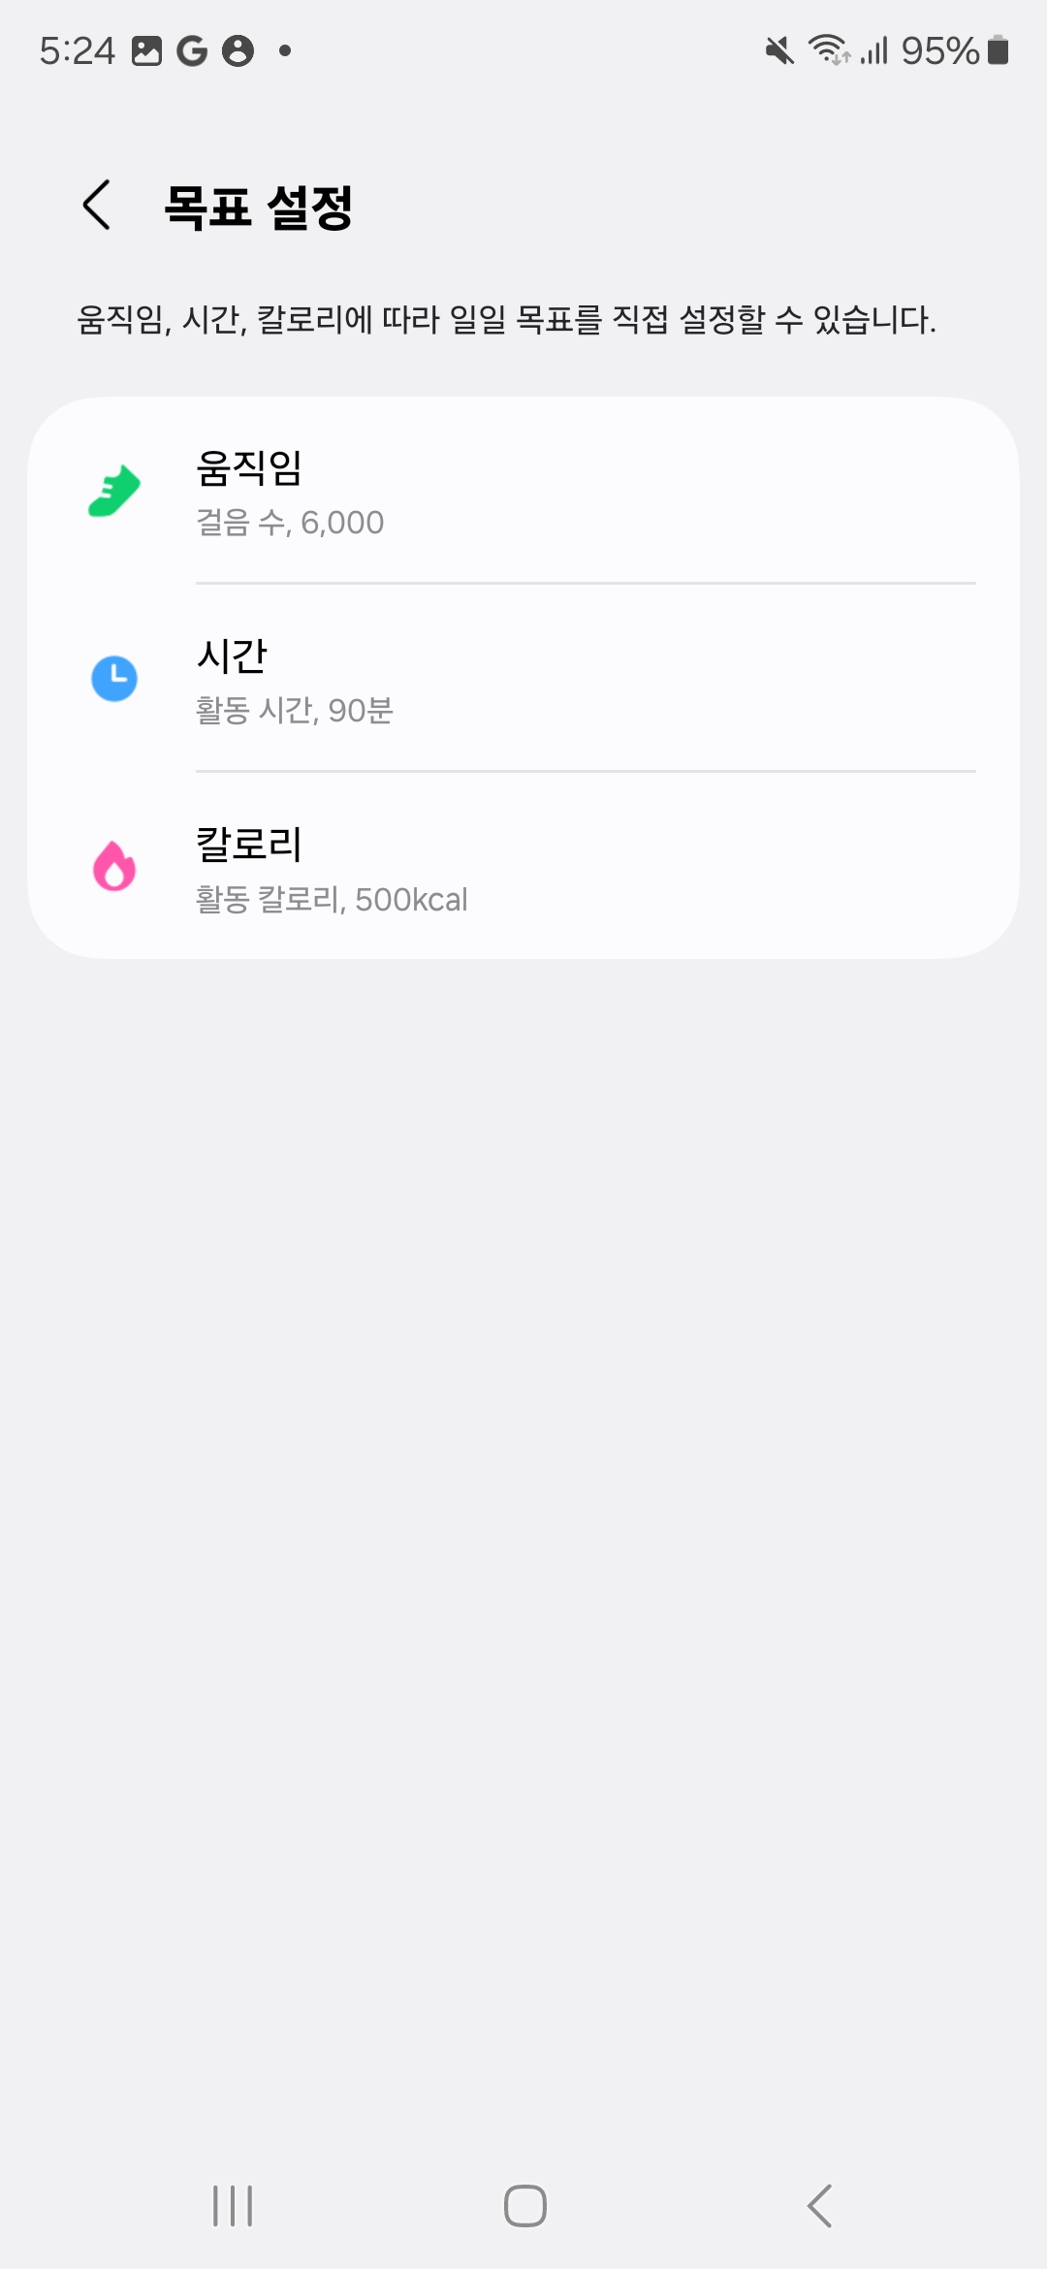
신년 활동 목표 세우기 구성안
신년 맞이,
나의 활동 목표 세우기
1
2
3
4
활기 가득한
나의 에너제틱 2025!
하루 활동 목표는
걸음 수
활동 시간
(운동 시간)
활동 칼로리
9,021
95분
(39분)
403
이미지 다운로드
나만의 활동 목표 입력하러 가기
일일 활동 목표 설정의 우측 상단 메뉴를 누르고, 각 항목별 목표 수치를 입력해보세요.
첫 화면으로 돌아가기
<일일 활동 목표 설정하는 법>
[GIF]
**각 장면 당 1.5초 정도
홈 화면
일일 활동 화면
일일 활동 우측 상단 메뉴 클릭
일일 활동 목표 설정 화면
<목표 세팅하는 법 가이드>
gif로 구성 예정

